Slide 1
Техэксперт Реестры требований Контрольно-надзорной деятельности. Возможности для специалистов в сфере производственной безопасности.

Slide 2
Техэксперт Реестры требований Контрольно-надзорной деятельности
Системы Техэксперт Реестры требований КНД (контрольно-надзорной деятельности) – уникальное SMART-решение «Техэксперт», предоставляющее новые функциональные возможности на основе нормативных требований.
Реестры нормативных требований КНД – это 4 уникальных системы для специалистов производственной безопасности:
Техэксперт Реестр требований КНД: Охрана труда
Техэксперт Реестр требований КНД: Пожарный надзор
Техэксперт Реестр требований КНД: ГО и ЧС
Техэксперт Реестр требований КНД: Промышленная безопасность.
Наша цель – предоставить специалистам:
целевую базу экспертно выделенных требований из нормативных документов;
сервисы (инструменты) по работе с требованиями

Slide 3
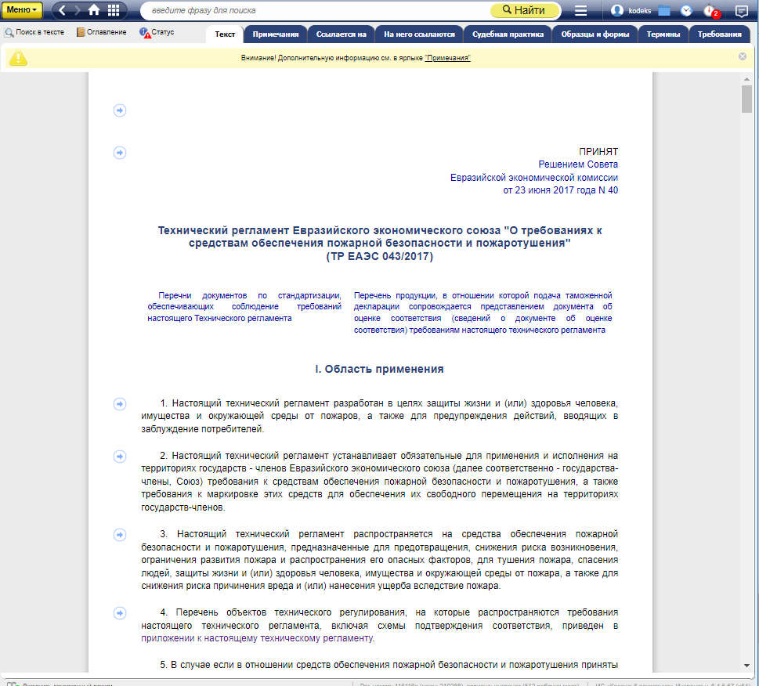
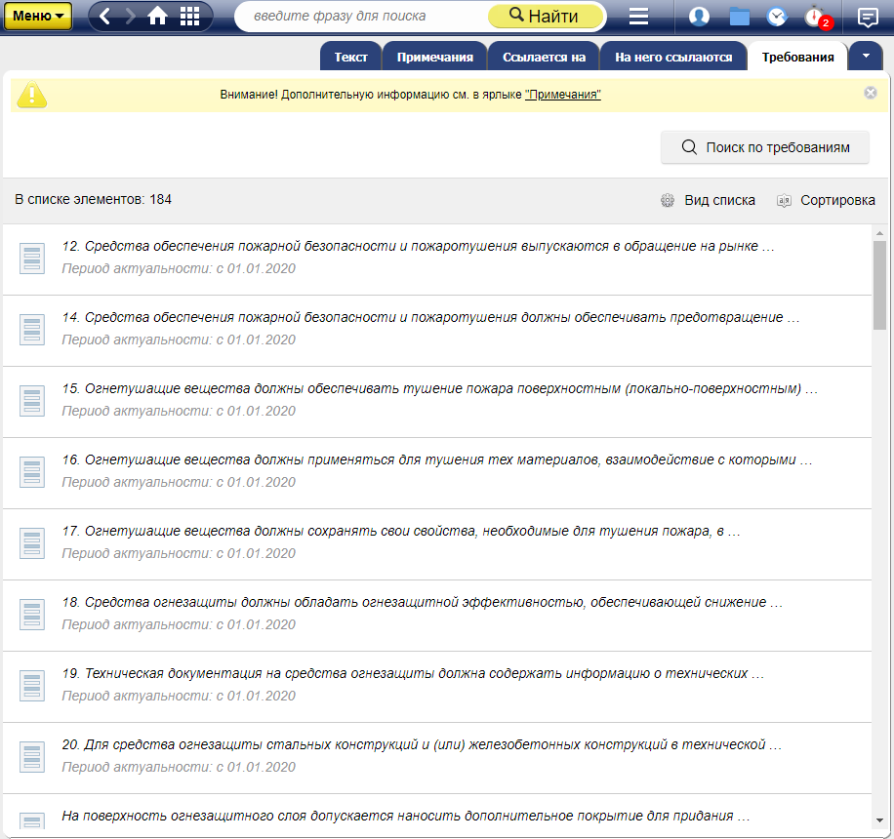
Техэксперт Реестр требований КНД Информация о Реестре
Требование и его документ-источник:
Находятся в едином информационном поле;
Связаны, синхронизированы по актуальности;
Сохранен доступ ко всему комплексу сопутствующей информации и сервисов (справки и консультации по вопросам, относящимся к требованиям)

Slide 4
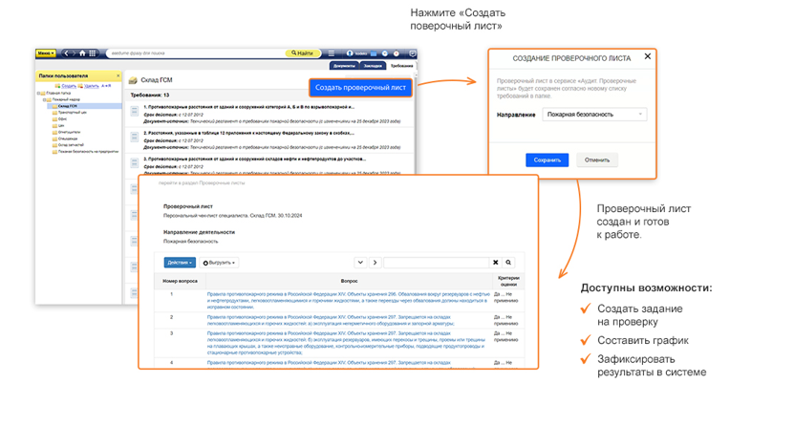
Функциональные возможности реестра
Внутренний аудит
У специалиста появляется возможность организовать внутренний аудит
с помощью системы:
Создавать собственные проверочные листы
Организовывать внутренние проверки
Фиксировать результаты в системе
Быстро адаптироваться к изменениям

Slide 5
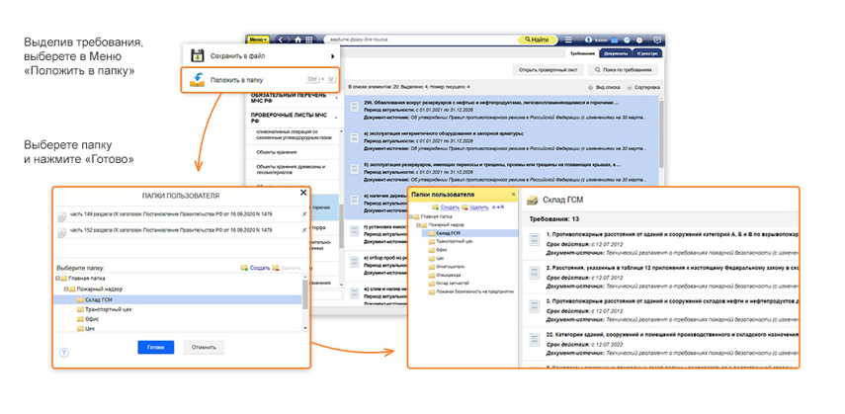
Функциональные возможности реестра
Перечни требований
У специалиста появляется возможность:
собрать требования к конкретному объекту, задаче или виду работ (организация обучения, инструктажи, медосмотры и др.), сохраняя их в виде целевых перечней

Slide 6
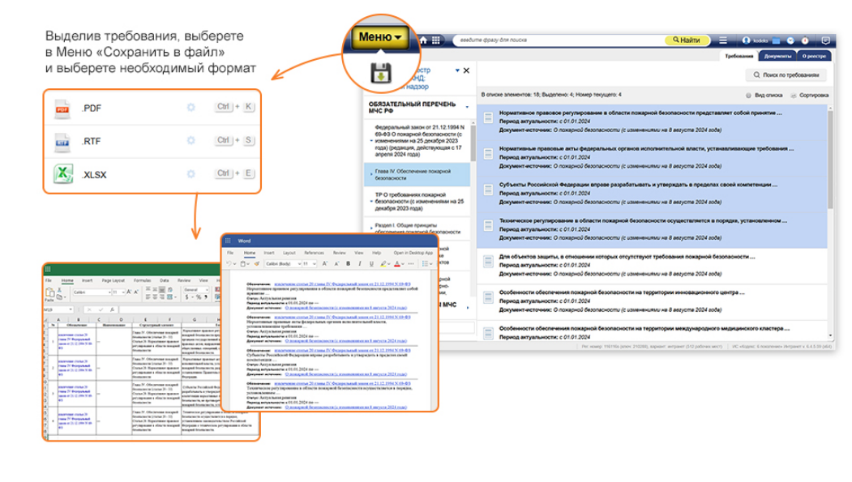
Функциональные возможности реестра
Сохранение в файл
Реализована возможность сохранять выбранное требование или несколько требований в файл в удобном формате для дальнейшего использования вне системы во внутренних документах

Slide 7
Преимущества использования системы
Экономия времени Больше не нужно вручную копировать части текстов документов и формировать списки требований в офисных приложениях. Специалист формирует запрос, выбирает в списке требования подходящие к задаче и сохраняет в папку одним кликом. Список можно легко дополнять, обновлять и поддерживать в актуальном состоянии.
Работа в едином информационном поле Требования сохраняют связь с документом-источником и актуализируются при его изменении.
Удобный поиск Специализированный поиск по требованиям помогает подобрать точные требования по запросу.
Простота контроля Сервис «Аудит: проверочные листы» позволяет организовать проверки быстро и эффективно. Все результаты проверок фиксируются и доступны для анализа в любой момент.
Помощь в организации системы безопасности в соответствии с законодательством Ежедневная работа специалиста становится проще и эффективнее.

Slide 8
Спасибо за внимание!
С нами можно связаться:,
400074, Волгоград, ул.Иркутская, д.19,оф.220
8-960-888-50-72
E-mail: direktor622@cntd.ru

